Slide 1
Stage chez Hydro-Québec
Kevin Fafard - 2019

Slide 2

Hydro-Québec
Société d’État québécoise fondée en 1944.
63 centrales hydro-électriques plus grand producteur au Canada.
Une des plus grande salle de serveur au Québec.

Slide 3
Mon environnement de travail
Complexe Desjardins à Montréal
Centre d’opération – Lieu sécurisé
Bureau à aire ouverte
Ambiance posée
8h30 à 4h (30 minutes de dîner)

Slide 4










Outils utilisés
Visual Studio Code, Git, MySQL Workbench
JavaScript, PHP, HTML, CSS
Framework Yii PHP, DHTMLX, jQuery

Slide 5
Mes tâches
Développer des applications web utilisées par les employés.
S’entretenir avec les clients afin d’obtenir leurs feedbacks et leurs besoins.
Présenter les projets aux membres de notre équipe et à différents départements.
Mes projets…

Slide 6
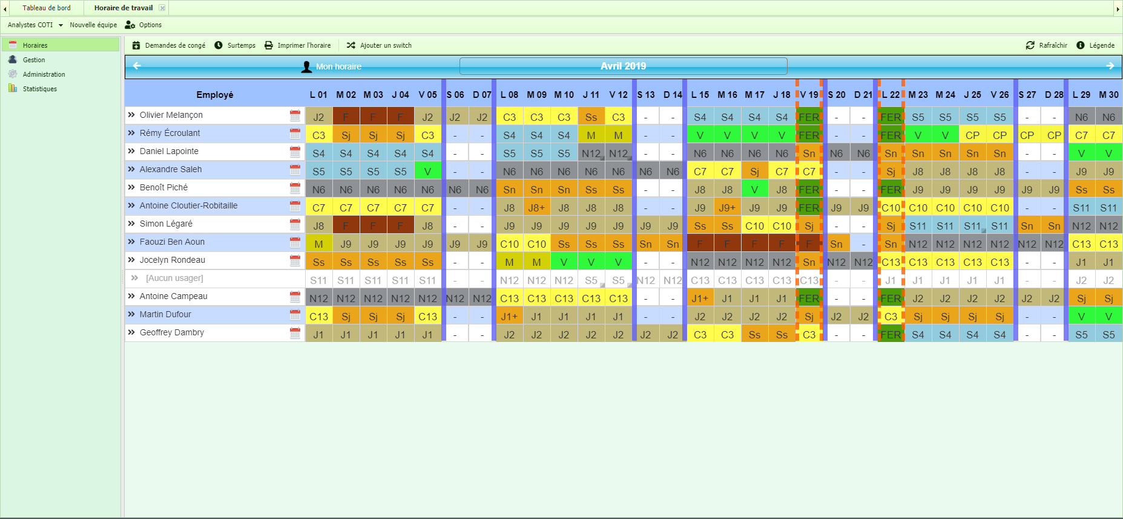
Horaire de travail

Slide 7
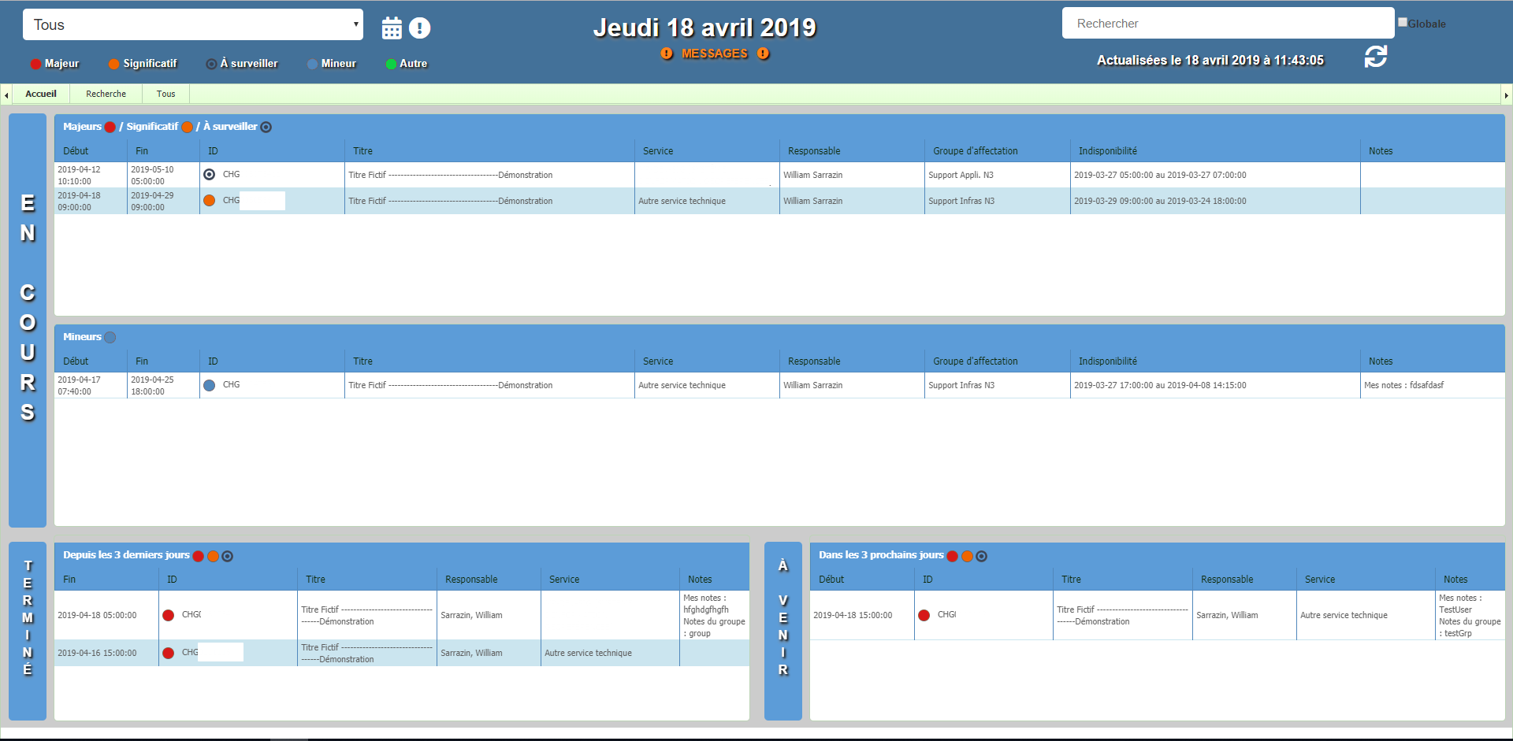
Liste des changements

Slide 8
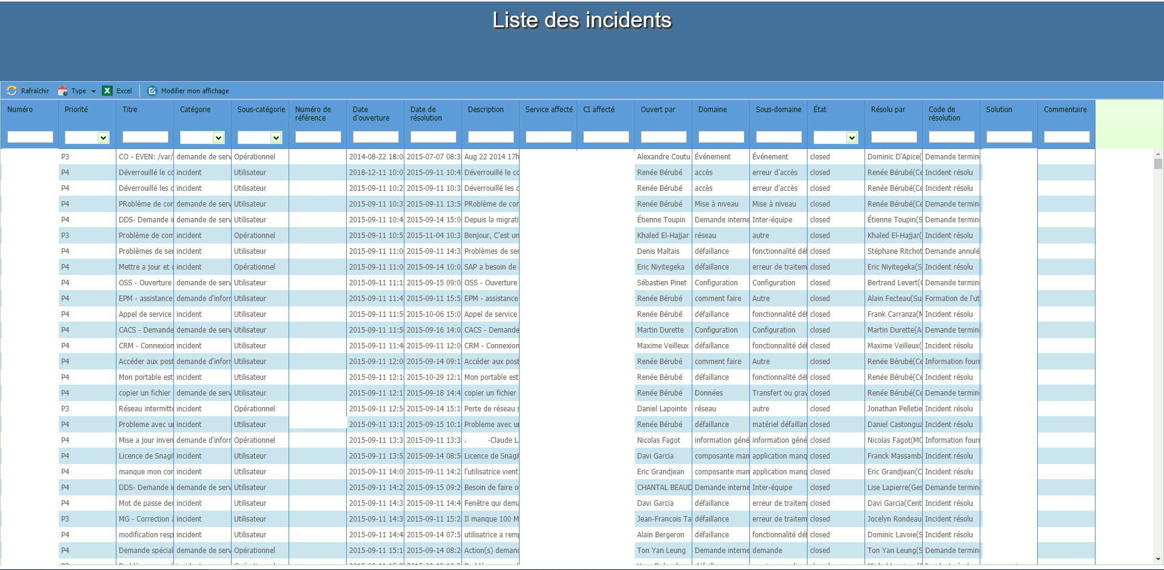
Liste des incidents

Slide 9
Points forts
Focus est mis sur l’apprentissage
Environnement stable, rapide et professionnel
Prise en charge de projets de A à Z

Slide 10
Points faibles
Matériel très lent
Voyagement
…

